Slide 1
Experimentos: Embeddings e Classificação de Texto
Objetivo: avaliar impacto de tamanho do vocabulário, tamanho do dataset e dimensão dos embeddings.
Dataset: IMDb (subamostras conforme experimentos).
Modelo: Embedding -> mean pooling -> classificação linear (PyTorch).
Métricas: acurácia, loss, F1; visualizações: PCA / t-SNE dos embeddings.

Slide 2
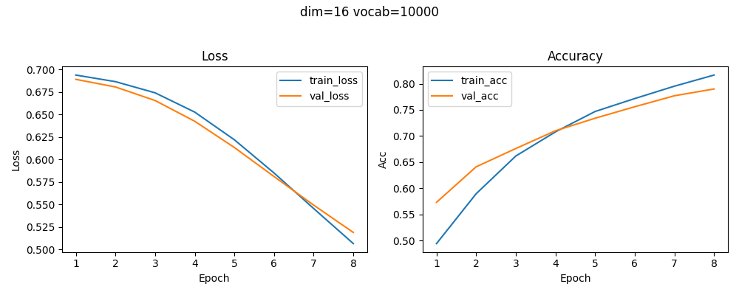
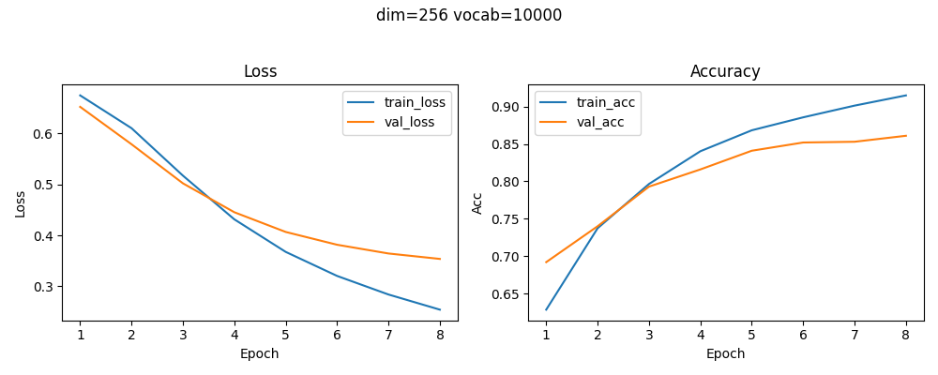
Curvas de aprendizado
Mostramos as curvas de loss e accuracy (treino vs validação). Verifique convergência e sinais de overfitting/underfitting para cada configuração.

Slide 3
Comparação quantitativa entre experimentos
Resumo dos resultados agregados por configuração (accuracy e val_f1). A tabela abaixo mostra as métricas finais usadas para comparação.
experiment | vocab_size | embed_dim | dataset_size | val_acc | val_f1
embeddim_variation | 10000 | 256 | 10000 | 0.8610 | 0.8614
dataset_variation | 10000 | 64 | 25000 | 0.8592 | 0.8587
vocab_variation | 30000 | 64 | 10000 | 0.8390 | 0.8420
vocab_variation | 10000 | 64 | 10000 | 0.8360 | 0.8392
embeddim_variation | 10000 | 64 | 10000 | 0.8300 | 0.8327
dataset_variation | 10000 | 64 | 10000 | 0.8250 | 0.8269

Slide 4
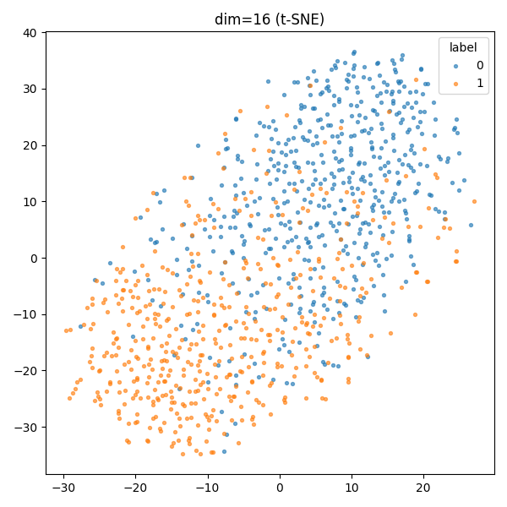
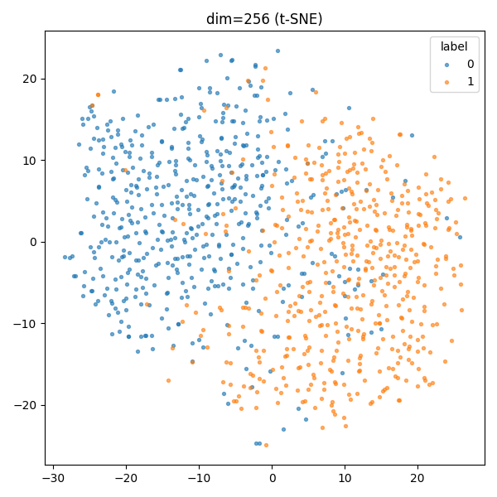
Visualização dos Embeddings
Projetei os embeddings (PCA + t-SNE) e colorizei por classe. A separação espacial indica o quanto as classes estão discrimináveis.

Slide 5
Conclusões & Próximos passos
Aumentar vocab_size melhora até um ponto; custo computacional aumenta.
Embedding dim maiores tendem a melhorar separabilidade, mas com retornos decrescentes.
Dataset size tem forte impacto na generalização; mais dados ajudam mais que aumentar dim.
Próximos passos: testar sequence models (GRU/LSTM) e regularização/augmentation.

